Slide 1
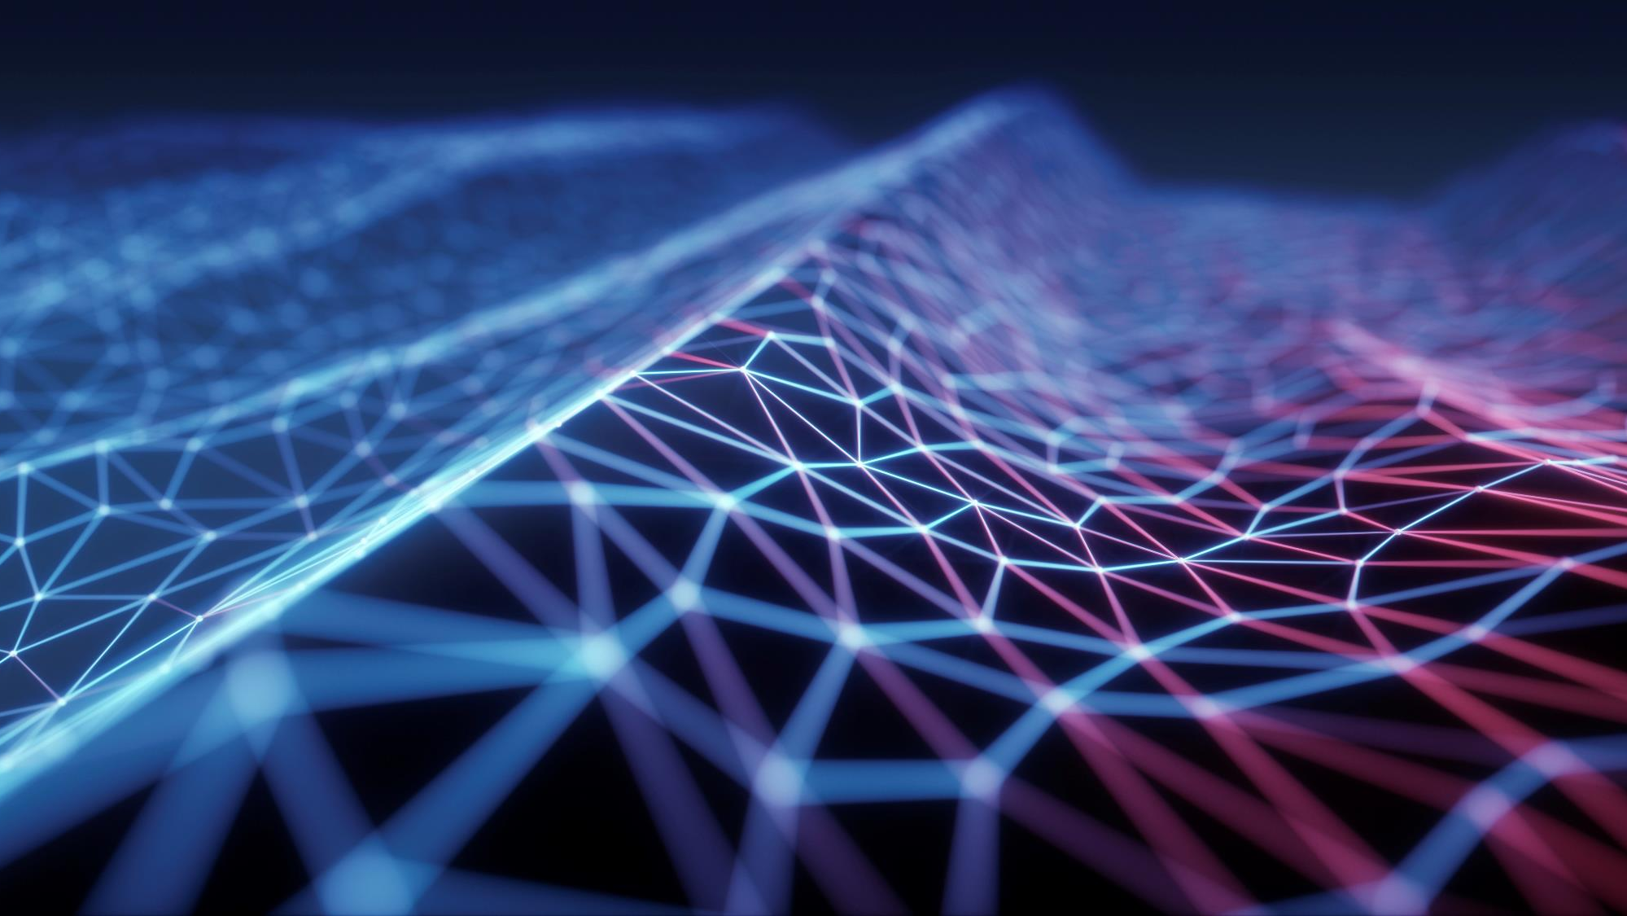
Apresentação do pitch ti1001

Slide 2
Membros
Leonardo Cardoso de Oliveira Silva – Lider
Karoline Cafisso – Membro
Maria Gabriela Rondon – Membro
Vínicius Jesus Rocha – Membro
Victor Rodrigues da Silva - Membro

Slide 3
Introdução
Você já parou para pensar na importância do aprendizado de Libras? Sabia que é a segunda língua mais falada no Brasil e que milhares de pessoas surdas enfrentam diariamente a barreira da comunicação? Hoje, estou aqui para apresentar a vocês a nossa aplicação de ensino de Libras, que busca promover a inclusão e quebrar essas barreiras.

Slide 4
Problema
Imagine viver em um mundo onde a comunicação é um desafio constante. Para milhões de pessoas surdas, essa é a realidade diária. A barreira de comunicação entre surdos e ouvintes impede a inclusão e cria um abismo na sociedade. É hora de mudar isso!

Slide 5
Solução
Nossa aplicação de ensino de Libras surge como uma solução brilhante para superar esses desafios. Com uma abordagem em videoaula, estamos capacitando as pessoas a aprenderem a língua de sinais de forma fácil, divertida e acessível.

Slide 6
Mercado e público-alvo
O mercado de ensino de Libras está crescendo rapidamente, com uma demanda cada vez maior por soluções inovadoras. Nosso público-alvo inclui estudantes, educadores, profissionais de saúde, empresas e qualquer pessoa que deseje se conectar de forma mais profunda com a comunidade surda.

Slide 7
cONCLUSÃO
Em resumo, nossa aplicação de ensino de Libras é uma ferramenta poderosa para quebrar barreiras de comunicação e promover a inclusão. Estamos orgulhosos de desempenhar um papel crucial na construção de uma sociedade mais inclusiva e igualitária. Junte-se a nós nessa jornada e vamos criar um futuro onde a comunicação seja verdadeiramente universal. Obrigado pelo seu tempo e por acreditar no poder da linguagem de sinais! Juntos, podemos fazer a diferença.

Slide 8
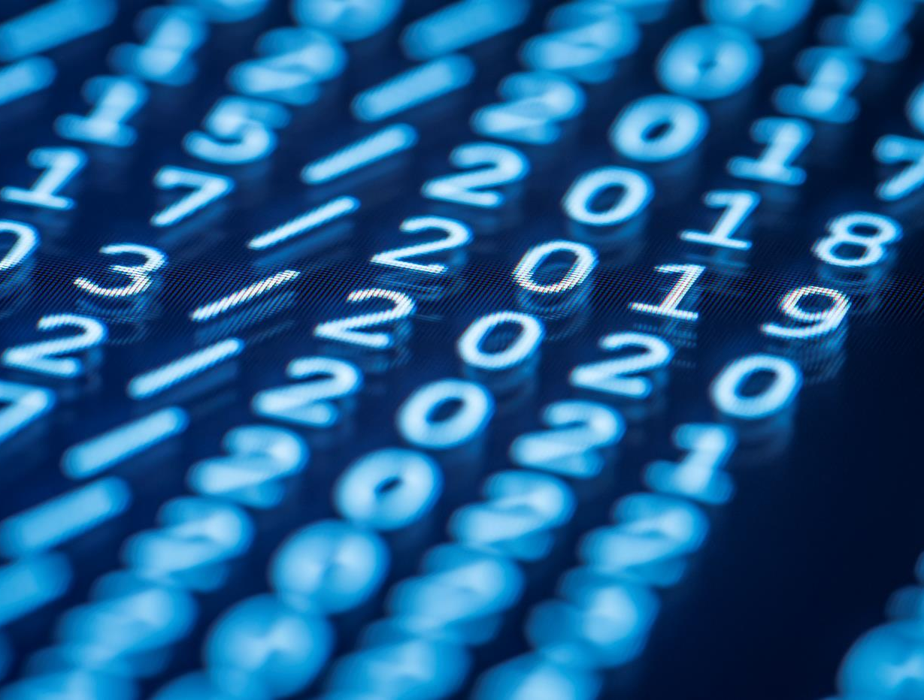
Obrigado

